Slide 1

Základní škola a Mateřská škola Bílá Třemešná, okres Trutnov
Předmět: ZEMĚPIS 8
Název: EVROPSKÁ UNIE
Autor: Ing Věra Kubová
Číslo projektu: CZ. 1.07/1.4.00/21.3315

Slide 2
Anotace
Prezentace slouží k seznámení s oblastmi Evropy
Materiál je určen k využití pro práci s interaktivní tabulí.
Slouží k probírání učiva Evropské státy formou prezentace a k doplnění učiva o Evropě. Materiál obsahuje obrázky k větší názornosti a zpestření výuky.
Materiál může být využit jako zápis do sešitu.
Prezentace slouží k práci s mapou.
Zeměpis 8. ročník

Slide 3

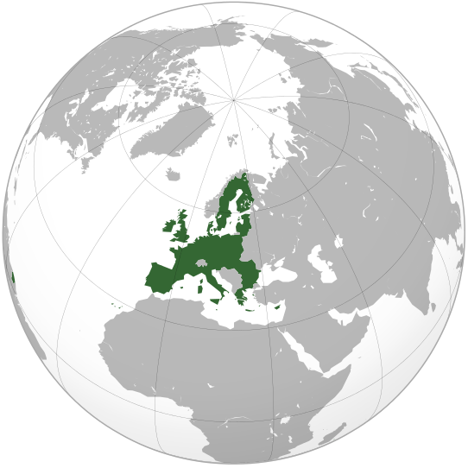

EVROPSKÁ UNIE (EU)
EVROPSKÁ UNIE je politické a ekonomické společenství, které se nachází na evropském kontinentu.
Hlavní sídlo: BRUSEL (BELGIE)
Současný počet členů: 27 států
Motto EU: Jednota v rozmanitosti
Hymna EU: Óda na radost
Základní měna: EURO

Slide 4





OFICIÁLNÍ VZNIK EU 1993
Současná politická společnost má neustálou potřebu se sdružovat. Sdružení jako hlavní myšlenku má i Evropská unie, která neoficiálně vznikala už od 50.let 20. století jako Evropské společenství.
Oficiálním dokumentem se stala až Smlouva o Evropské unii (známá spíše jako Maastrichtská smlouva), která začala platit v roce 1993.
CÍLE EU:
SVOBODA VNITŘNÍHO TRHU:
VYTVOŘENÍ SPOLEČNÉHO TRHU a HOSPODÁŘSKÉ A MĚNOVÉ UNIE
VOLNÝ POHYB ZBOŽÍ, OSOB, SLUŽEB A KAPITÁLU
PODPORA ROZVOJE A RŮSTU HOSPODÁŘSTVÍ, ZAMĚSTNANOSTI, KONKURENCESCHOPNOSTI
SPOLEČNÉ POLITIKY
ZLEPŠOVÁNÍ ŽIVOTNÍ ÚROVNĚ a KVALITY ŽIVOTNÍHO PROSTŘEDÍ

Slide 5









ZÁKLADNÍ „ŠESTKA“ 1952
Státy, které stály na úplném začátku vzniku EVROPSKÉHO SPOLEČENSTVÍ v roce 1952 :
NIZOZEMSKO
BELGIE
FRANCIE
NĚMECKO
LUCEMBURSKO
ITÁLIE

Slide 6



PRVNÍ ROZŠÍŘENÍ 1973
V roce 1973 došlo k prvnímu rozšíření Evropského společenství. Přijaty byly další tři státy.
IRSKO
DÁNSKO
SPOJENÉ KRÁLOVSTVÍ VELKÉ BRITÁNIE A SEVERNÍHO IRSKA

Slide 7

DRUHÉ ROZŠÍŘENÍ 1981
V roce 1981 došlo k druhému rozšíření Evropského společenství. Přijat byl další stát.
ŘECKO

Slide 8
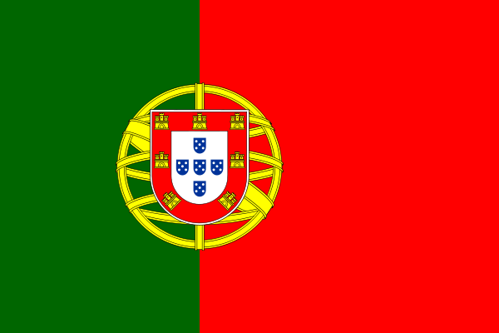

TŘETÍ ROZŠÍŘENÍ 1986
V roce 1986 došlo k třetímu rozšíření Evropského společenství. Přijaty byly další dva státy.
PORTUGALSKO
ŠPANĚLSKO

Slide 9



ČTVRTÉ ROZŠÍŘENÍ 1995
V roce 1995 došlo k čtvrtému rozšíření Evropské unie. Přijaty byly další tři státy.
FINSKO
RAKOUSKO
ŠVÉDSKO

Slide 10










PÁTÉ ROZŠÍŘENÍ 2004
V roce 2004 došlo k pátému rozšíření Evropské unie. Přijato bylo celkem deset států včetně ČESKÉ REPUBLIKY.
LOTYŠSKO
KYPR
LITVA
ČESKÁ REPUBLIKA
ESTONSKO
POLSKO
MAĎARSKO
MALTA
SLOVENSKO
SLOVINSKO

Slide 11


ŠESTÉ ROZŠÍŘENÍ 2007
V roce 2007 došlo k šestému a zatím poslednímu rozšíření Evropské unie. Přijaty byly dva státy.
BULHARSKO
RUMUNSKO

Slide 12
FUNGOVÁNÍ EU
Hlavní úmysly a cíle EU se zdají být pro členské státy velmi výhodné a nadějné především vzhledem k budoucímu vývoji jejich ekonomiky.
Politická a ekonomická situace posledních let ale ukázala, že ani EU není schopna se ubránit hospodářské krizi a některé její členské státy se dostaly do hluboké finanční krize (ŘECKO) a další členské státy se k ní velmi rychle přibližují. Výjimkou není ani Česká republika.
Mnoho členských států je už nyní velmi hluboce zadluženo.
Nezodpovězenou otázkou stále zůstává, zda vstup do EU má pro člověka jako jednotlivce více výhod než nevýhod.

Slide 13
OTÁZKY A PROCVIČOVÁNÍ
Přečti si otázky a správné odpovědi vyhledej v prezentaci.
V jakém roce oficiálně vznikla Evropská unie?
Jak je jinak nazývá Smlouva o Evropské unii?
Jaká je oficiální měna EU?
Kdy vstoupila Česká republika do EU?
Kolik je v současnosti členských států EU?
1993
Maastrichtská smlouva
EURO
2004
27 států

Slide 14
Použité zdroje
Použitá literatura:
Zeměpis 8 pro ZŠ a VG UČ /nové vydání/ Jeřábek Milan, Anděl Jiří, Peštová Jana, Kastner Jiří
Internetové odkazy:
Wikipedie: Otevřená encyklopedie: Evropská unie [online]. [citováno 6.1.2014]. Dostupný z WWW: http://cs.wikipedia.org/w/index.php?title=Evropsk%C3%A1_unie&oldid=8676944
VERDY P. Wikipedie [online]. [cit. 6.1.2014]. Dostupný na WWW: <http://cs.wikipedia.org/wiki/Soubor:Flag_of_Europe.svg>.
TOMEASY. Wikipedie [online]. [cit. 6.1.2014]. Dostupný na WWW: <http://cs.wikipedia.org/wiki/Soubor:EU_Globe_No_Borders.svg>.
EUROPEAN COMMISSION. Wikipedie [online]. [cit. 6.1.2014]. Dostupný na WWW: <http://cs.wikipedia.org/wiki/Soubor:Euro_symbol.svg>.
ZSCOUT370. Wikipedie [online]. [cit. 6.1.2014]. Dostupný na WWW: <http://cs.wikipedia.org/wiki/Soubor:Flag_of_Belgium_%28civil%29.svg>.
SKOPP. Wikipedie [online]. [cit. 6.1.2014]. Dostupný na WWW: <http://cs.wikipedia.org/wiki/Soubor:Flag_of_France.svg>.
SEE BELOW. Wikipedie [online]. [cit. 6.1.2014]. Dostupný na WWW: <http://cs.wikipedia.org/wiki/Soubor:Flag_of_Italy.svg>.
SKOPP. Wikipedie [online]. [cit. 6.1.2014]. Dostupný na WWW: <http://cs.wikipedia.org/wiki/Soubor:Flag_of_Luxembourg.svg>.
MADDEN. Wikipedie [online]. [cit. 6.1.2014]. Dostupný na WWW: <http://cs.wikipedia.org/wiki/Soubor:Flag_of_Germany.svg>.
ZSCOUT370. Wikipedie [online]. [cit. 6.1.2014]. Dostupný na WWW: <http://cs.wikipedia.org/wiki/Soubor:Flag_of_the_Netherlands.svg>.
NEZNÁMÝ. Wikipedie [online]. [cit. 6.1.2014]. Dostupný na WWW: <http://cs.wikipedia.org/wiki/Soubor:Flag_of_Ireland.svg>.
MADDEN. Wikipedie [online]. [cit. 6.1.2014]. Dostupný na WWW: <http://cs.wikipedia.org/wiki/Soubor:Flag_of_Denmark.svg>.
JAMES I OF ENGLAND/JAMES VI OF SCOTLAND. Wikipedie [online]. [cit. 6.1.2014]. Dostupný na WWW: <http://cs.wikipedia.org/wiki/Soubor:Flag_of_the_United_Kingdom.svg>.
-XFI-. Wikipedie [online]. [cit. 6.1.2014]. Dostupný na WWW: <http://cs.wikipedia.org/wiki/Soubor:Flag_of_Greece.svg>.
RODRIGUES, Vítor Luís. Wikipedie [online]. [cit. 6.1.2014]. Dostupný na WWW: <http://cs.wikipedia.org/wiki/Soubor:Flag_of_Portugal.svg>.
FAJARDO, Pedro A. Gracia. Wikipedie [online]. [cit. 6.1.2014]. Dostupný na WWW: <http://cs.wikipedia.org/wiki/Soubor:Flag_of_Spain.svg>.
SKOPP. Wikipedie [online]. [cit. 6.1.2014]. Dostupný na WWW: <http://cs.wikipedia.org/wiki/Soubor:Flag_of_Finland.svg>.
SKOPP. Wikipedie [online]. [cit. 6.1.2014]. Dostupný na WWW: <http://cs.wikipedia.org/wiki/Soubor:Flag_of_Austria.svg>.
ZSCOUT370. Wikipedie [online]. [cit. 6.1.2014]. Dostupný na WWW: <http://cs.wikipedia.org/wiki/Soubor:Flag_of_Sweden.svg>.
LATVIA. Wikipedie [online]. [cit. 6.1.2014]. Dostupný na WWW: http://cs.wikipedia.org/wiki/Soubor:Flag_of_Latvia.svg
VZB83. Wikipedie [online]. [cit. 6.1.2014]. Dostupný na WWW: <http://cs.wikipedia.org/wiki/Soubor:Flag_of_Cyprus.svg>.
SKOPP. Wikipedie [online]. [cit. 6.1.2014]. Dostupný na WWW: <http://cs.wikipedia.org/wiki/Soubor:Flag_of_Lithuania.svg>.
ZIRLAND. Wikipedie [online]. [cit. 6.1.2014]. Dostupný na WWW: <http://cs.wikipedia.org/wiki/Soubor:Flag_of_the_Czech_Republic.svg>.
SKOPP. Wikipedie [online]. [cit. 6.1.2014]. Dostupný na WWW: <http://cs.wikipedia.org/wiki/Soubor:Flag_of_Estonia.svg>.
MAREKLUG. Wikipedie [online]. [cit. 6.1.2014]. Dostupný na WWW: <http://cs.wikipedia.org/wiki/Soubor:Flag_of_Poland.svg>.
MAREKLUG. Wikipedie [online]. [cit. 6.1.2014]. Dostupný na WWW: <http://cs.wikipedia.org/wiki/Soubor:Flag_of_Hungary.svg>.
ZSCOUT370. Wikipedie [online]. [cit. 6.1.2014]. Dostupný na WWW: <http://cs.wikipedia.org/wiki/Soubor:Flag_of_Malta.svg>.
SKOPP. Wikipedie [online]. [cit. 6.1.2014]. Dostupný na WWW: <http://cs.wikipedia.org/wiki/Soubor:Flag_of_Slovakia.svg>.
ALKARI. Wikipedie [online]. [cit. 6.1.2014]. Dostupný na WWW: <http://cs.wikipedia.org/wiki/Soubor:Flag_of_Slovenia.svg>.
SKOPP. Wikipedie [online]. [cit. 6.1.2014]. Dostupný na WWW: <http://cs.wikipedia.org/wiki/Soubor:Flag_of_Bulgaria.svg>.
ADIJAPAN. Wikipedie [online]. [cit. 6.1.2014]. Dostupný na WWW: <http://cs.wikipedia.org/wiki/Soubor:Flag_of_Romania.svg>.
Hypertextový odkaz
http://www.youtube.com/watch?v=vXuhvzbQ5E
Jiné zdroje:
Veškeré obrázky, fotografie, animace a podprogramy jsou dílem autora, nebo pochází z volně přístupných zdrojů
I

Slide 15
Použité zdroje
SAN JOSE. Wikipedie [online]. [cit. 15.11.2013]. Dostupný na WWW: <http://cs.wikipedia.org/wiki/Soubor:Europe_countries_map_cs.png>.
SKOPP. Wikipedie [online]. [cit. 15.11.2013]. Dostupný na WWW: <http://cs.wikipedia.org/wiki/Soubor:Flag_of_Lithuania.svg>.
MAGISTER. Wikipedie [online]. [cit 15.11.2013]. Dostupný na WWW: <http://cs.wikipedia.org/wiki/Soubor:Vilnius_Skyline_2.jpg>.
SANTOS, Francisco. Wikipedie [online]. [cit. 15.11.2013]. Dostupný na WWW: <http://cs.wikipedia.org/wiki/Soubor:2001.06.00.lt.Kur%C5%A1iuNerija.jpg>.
LATVIA. Wikipedie [online]. [cit. 15.11.2013]. Dostupný na WWW: <http://cs.wikipedia.org/wiki/Soubor:Flag_of_Latvia.svg>.
MP. Wikipedie [online]. [cit. 15.11.2013]. Dostupný na WWW: <http://cs.wikipedia.org/wiki/Soubor:Riian_vanhakaupunki.jpg>.
FENĎA, Peter. Flickr [online]. [cit. 15.11.2013]. Dostupný na WWW: <http://www.flickr.com/photos/peterfenda/2765599962/sizes/m/in/photostream/>.
PEEPP. Flickr [online]. [cit 15.11.2013]. Dostupný na WWW: <http://cs.wikipedia.org/wiki/Soubor:Flag_of_Estonia.svg>.
HENDRIKHEIL. Wikipedie [online]. [cit. 15.11.2013]. Dostupný na WWW: <http://cs.wikipedia.org/wiki/Soubor:Tallinn1.jpg#file>.
GEONARVA. Wikipedie [online]. [cit. 15.11.2013]. Dostupný na WWW: <http://cs.wikipedia.org/wiki/Soubor:Peipsi_jarv3.jpg>.
JON HARALD SØBY. Wikipedie [online]. [cit. 15.11.2013]. Dostupný na WWW: <http://cs.wikipedia.org/wiki/Soubor:Flag_of_Ukraine.svg>.
VOLODYMYR, Levchuk. Wikipedie [online]. [cit. 15.11.2013]. Dostupný na WWW: <http://cs.wikipedia.org/wiki/Soubor:Vydubychi_Monastery_2008%28Kiev%29.JPG>.
SAIBO. Wikipedie [online]. [cit. 15.11.2013]. Dostupný na WWW: <http://cs.wikipedia.org/wiki/Soubor:Kiew_Richtung_Darnitzki.JPG>.
ZSCOUT370. Wikipedie [online]. [cit. 15.11.2013. Dostupný na WWW: <http://cs.wikipedia.org/wiki/Soubor:Flag_of_Russia.svg>.
TEXMON. Wikipedie [online]. [cit 15.11.2013]. Dostupný na WWW: <http://cs.wikipedia.org/wiki/Soubor:Moscow_collage_new_%282011%29.jpg>.
CARLOMORINO. Wikipedie [online]. [cit. 15.11.2013]. Dostupný na WWW: <http://cs.wikipedia.org/wiki/Soubor:Rouble.jpg>.
Jiné zdroje:
Veškeré obrázky, fotografie, animace a podprogramy jsou dílem autora, nebo pochází z volně přístupných zdrojů

